Slide 1
MORFOLOGIA EXTERNA DAS PLANTAS ANGIOSPERMAS Profª Yara Graciano

Slide 2
4. FLOR
É o órgão reprodutivo das plantas angiospermas.
Flores que apresentam órgãos reprodutores de ambos os sexos, masculino e feminino, são chamadas de hermafroditas (ou monoica).
Já as flores que apresentam órgãos reprodutores de apenas um dos sexos (masculino ou feminino) são chamadas de dioica.
Uma flor hermafrodita é geralmente constituída por quatro conjuntos de folhas modificadas, os verticilos florais.
Os verticilos se inserem em um ramos especializado, denominado receptáculo floral.
Os quatro verticilos florais são o cálice, constituído pelas sépalas, a corola, constituída pelas pétalas, o androceu, constituído pelos estames, e o gineceu, constituído pelos carpelos

Slide 3
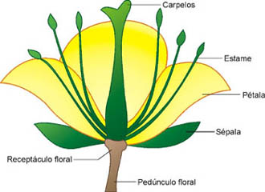
Verticilos Florais

Slide 4
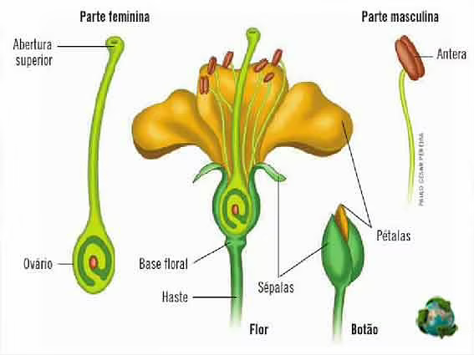
Esquema de flor hermafrodita(ou monoica)

Slide 5
Estruturas Florais das Flores Angiospermas
Pedúnculo: Também chamado de haste, é uma estrutura que prende a flor ao caule e sustenta as demais estruturas florais.
Receptáculo: É uma porção dilatada da extremidade do pedúnculo. Serve de base para a inserção a vários conjuntos de círculos de verticilos florais (folhas modificadas que formam as estruturas forais). Também podem se formar nectários.
Nectários: Estrutura que geralmente se desenvolve o receptáculo. Produz néctar, líquido adocicado cuja principal função é atrair polinizadores (como borboletas, abelhas, beija-flores e morcegos).

Slide 6
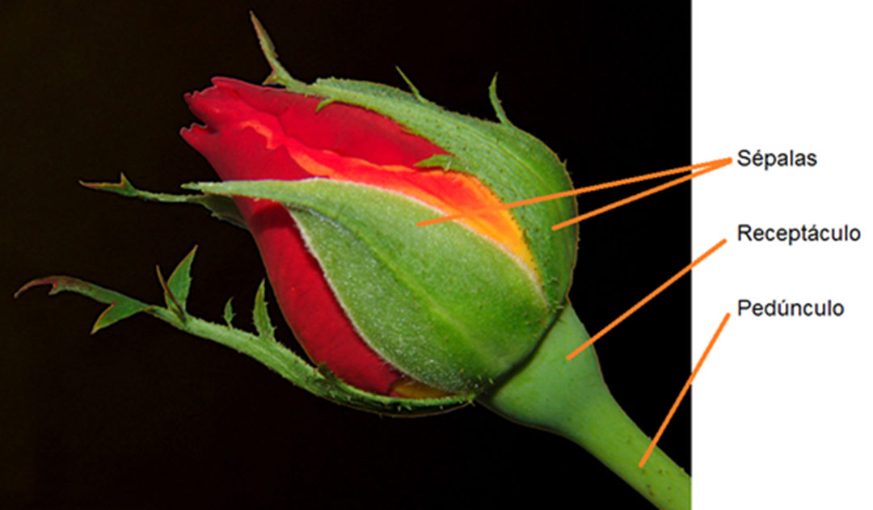
Cálice: Possui, em geral, coloração verde. É composto de sépalas, folhas pouco modificadas que protegem o botão da flor durante seu desenvolvimento, antes de desabrochar.

Slide 7
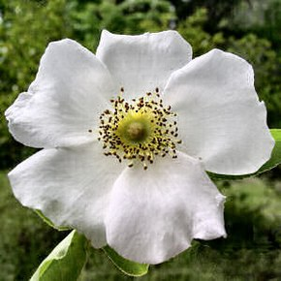
Corola: Geralmente é a parte mais vistosa da flor. É composta por um conjunto de folhas modificadas – as pétalas. As pétalas possuem as mais variadas cores e formas e podem secretar diferentes odores (com cheiros agradáveis ao nosso olfato ou não) para atrair os diferentes polinizadores.

Slide 8
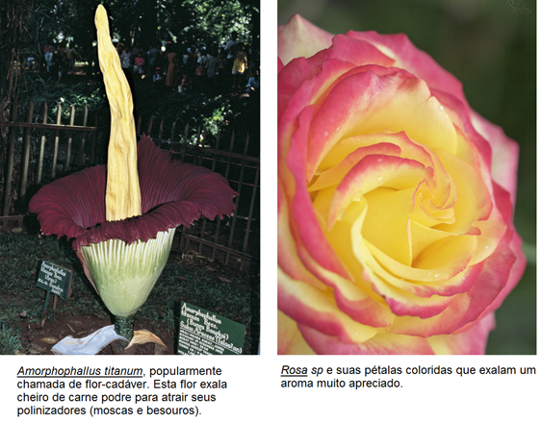
As pétalas também ajudam a proteger os verticilos mais internos.

Slide 9
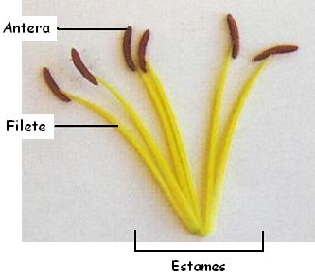
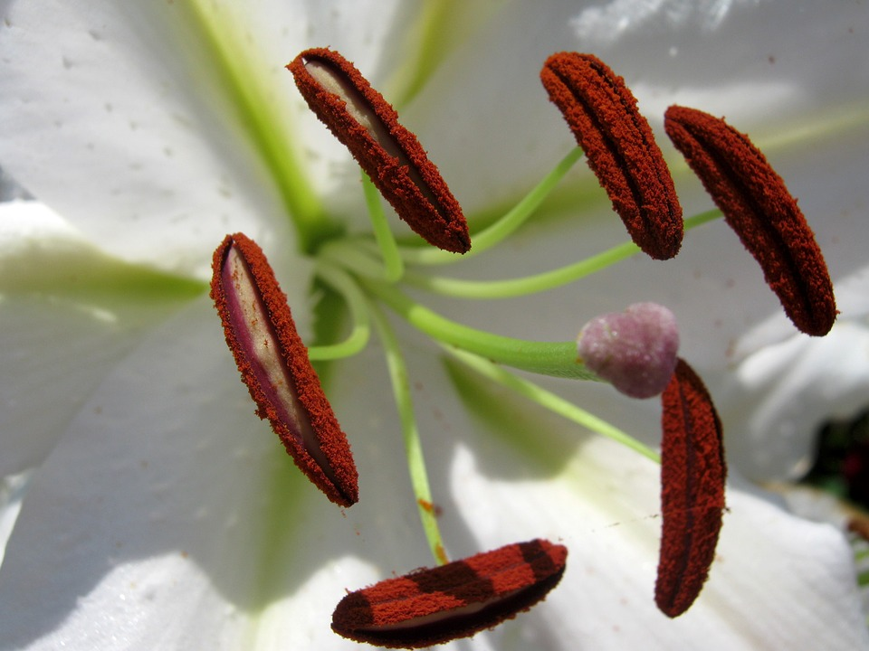
Androceu: O androceu é a parte masculina da flor. As folhas que formam o androceu são muito modificadas (nem parecem folhas!) – são os estames.
Cada estame possui uma parte mais dilatada na extremidade (que corresponderia ao limbo de uma folha) – a antera (dividida em dois compartimentos com um tecido conectivo entre elas) e o filete, que é continuação do tecido conectivo e prende o androceu ao receptáculo.

Slide 10
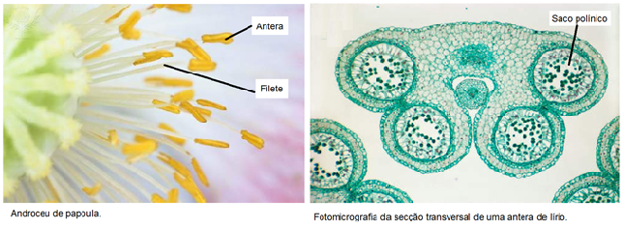
Cada compartimento da antera possui dois sacos polínicos (microsporângios) que geram o grão de pólen (gametófito masculino). O grão de pólen irá originar o gameta masculino.

Slide 11
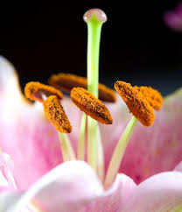
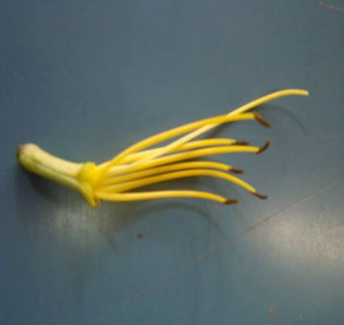
Gineceu é a parte feminina da flor. Constituído por folhas modificadas que se fecham e formam os carpelos. Cada carpelo possui uma base dilatada, chamada de ovário. Acima do ovário há um tubo, chamado de pedúnculo ou estilete.
Na extremidade do estilete há uma segunda dilatação – o estigma, que recebe o grão de pólen pouco antes da fecundação. No ovário, dependendo da espécie, podemos encontrar um ou mais óvulos (macrosporângios), onde está a oosfera (gameta feminino).

Slide 12
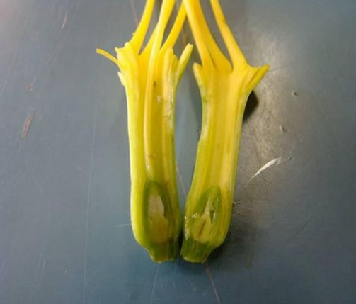
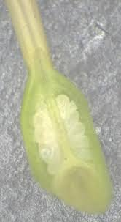
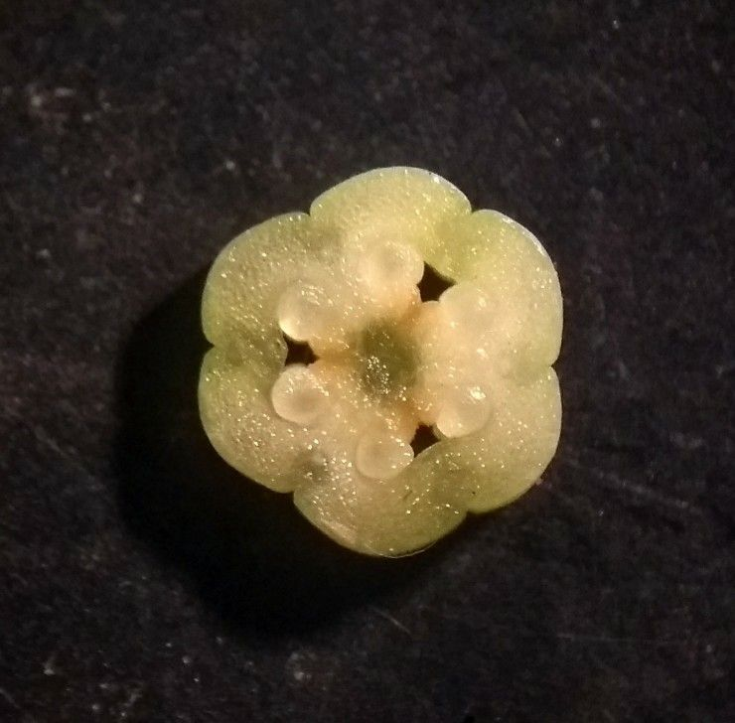
Corte longitudinal no ovário do Lírio
Corte transversal no ovário do Lírio

Slide 13
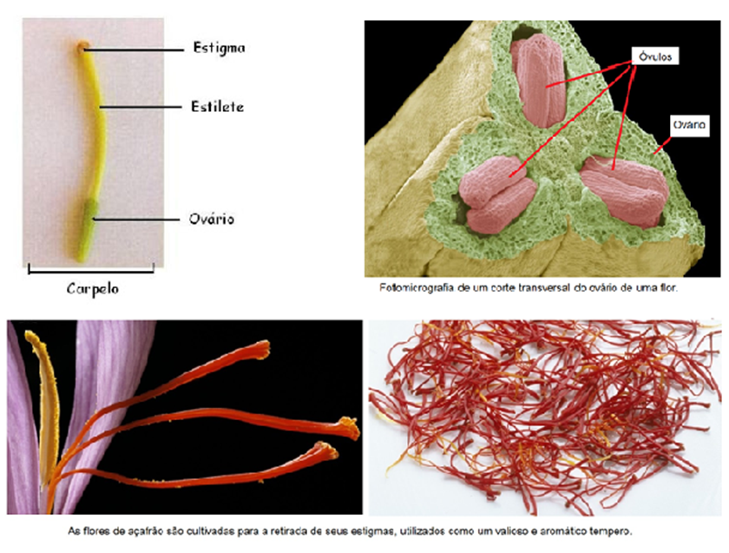
Na maior parte das espécies encontramos gineceus com carpelos independentes, cada um com seu ovário e, em cada ovário, há uma cavidade – a loja ou loco, com um ou mais óvulos.

Slide 14
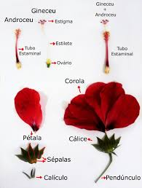
Dissecção de uma Flor Dicotiledônea

Slide 15
Atividade
1- Existem angiospermas que apresentam um grande número de pequenas flores concentradas em um mesmo ramo. Nesses casos, o conjunto de flores é chamado inflorescência. Por serem atraentes para os insetos e para outros animais, as inflorescências facilitam a polinização. Pesquise exemplos de inflorescência.
2- As flores das Angiospermas geralmente são bonitas e perfumadas. Todos os seus encantos têm como objetivo perpetuar cada espécie, permitindo a reprodução. Cada espécie de angiosperma tem flores adaptadas ao ambiente e aos polinizadores disponíveis. Pesquisar exemplos:
a) Classificação das flores quanto ao sexo
b) Classificação das flores quanto ao número de flores por pedúnculo
c) Classificação das flores quanto à presença ou não de verticilos
d) Classificação das flores quanto ao plano de simetria

Slide 16
3- Dissecção de uma flor monocotiledônea, identificando todas as estruturas presentes.
4- Apresentar uma imagem microscópica de um corte transversal do ovário de uma flor monocotiledônea.

